Slide 1
인턴 PT 발표 빅데이터/AI등 신기술을 활용한 신규서비스 제안
AI 기반 주가 플랫폼 사업
ITS부문 인턴사원
노 승 민
2019.12.26

Slide 2
Table of Contents
01
02
03
04
적용 사업군 및 기술
적용 사업군
AI 기반 데이터 분석 솔루션
AI 학습 방법
AI 분석 데이터 적용 방법
입력 데이터
Window Sliding
데이터 적용 기법
적용 가능성
CNN1D
BLSTM
주식 데이터 예측모델
예측 정확도
개선 및 확장 방향
데이터 개선 방향
확장 방향

Slide 3
적용 기술 및 사업군
01
1) 적용 사업군
2) AI 기반 데이터 분석 솔루션
3) AI 학습 방법

Slide 4
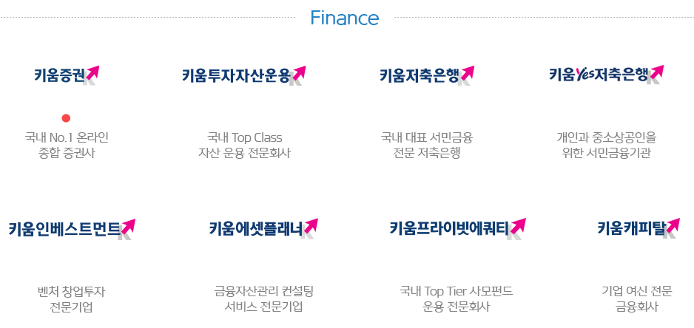
적용 사업군
적용 사업군 및 기술
매매 중개 업무 (Brokerage)
자기 매매 업무 (Dealing)
투자 은행 업무 (UnderWriting)
매매 중개 업무
자기 매매 업무
투자 은행 업무

Slide 5
AI 기반 데이터 분석 기법
적용 사업군 및 기술
Deep Learning : 심층 신경망 알고리즘 활용 데이터 예측
Artificial Intelligence
인간의 지적 능력을 컴퓨터를 통해 구현하는 기술
Machine Learning
컴퓨터가 데이터를 통해 스스로 학습하여 예측이나 판단하는 기술
전문가
시스템
결정 트리
Deep Learning
심층 신경망 알고리즘을 활용하는 ML의 기술
선형 회귀
합성곱 신경망(CNN)
순환 신경망(RNN)
규칙 기반 시스템
퍼셉트론
심층 강화학습(DRL)

Slide 6
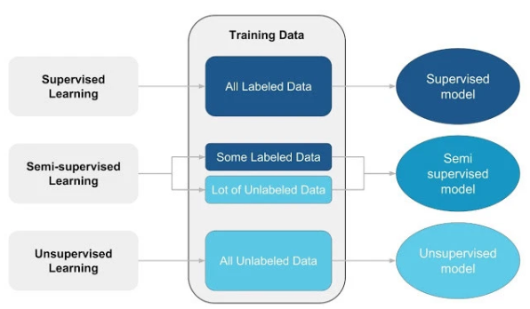
AI 학습방법
적용 사업군 및 기술
지도 학습 (Supervised Learning) : 데이터에 정답을 주고 학습시키는 방법
준지도 학습 (Semi Learning) : 정답과 정답이 주어지지 않은 데이터 활용 학습방법
비지도 학습 (Unsupervised Learning) : 데이터에 답을 주지 않고 학습시키는 방법

Slide 7
AI 분석 데이터 적용 기법
02
1) 입력 데이터
2) Window Sliding
3) 데이터 적용 기법

Slide 8
입력 데이터
AI 분석 데이터 적용 기법
Bitcoin 데이터와 Gold price 데이터
Year | open | high | low | close | volume | market cap | change percent | price | G-open | G-high | G-low | G-value | G-percent | timestamp | LABEL
2013 | 135.3 | 135.98 | 132.1 | 134.21 | 0 | 1.49E+09 | 0 | 1467.40 | 1462.70 | 1475.50 | 1462.30 | 0.27 | 0.95% | 2013-04-28 | FALSE
2013 | 134.44 | 147.49 | 134 | 144.54 | 0 | 1.6E+09 | 0.000774 | 1472.20 | 1471.10 | 1476.60 | 1461.00 | 0.53 | 0.33% | 2013-04-29 | TRUE
2013 | 144 | 146.93 | 134.05 | 139 | 0 | 1.54E+09 | 0.00038 | 1446.30 | 1475.80 | 1477.10 | 1440.00 | 0.13 | -1.76% | 2013-04-30 | TRUE
2013 | 139 | 139.89 | 107.72 | 116.99 | 0 | 1.3E+09 | -0.00158 | 1467.70 | 1459.00 | 1471.20 | 1453.50 | 0.24 | 1.48% | 2013-05-01 | FALSE
2013 | 116.38 | 125.6 | 92.28 | 105.21 | 0 | 1.17E+09 | -0.001 | 1464.30 | 1465.50 | 1487.10 | 1461.40 | 0.07 | -0.23% | 2013-05-02 | FALSE
2013 | 106.25 | 108.13 | 79.1 | 97.75 | 0 | 1.09E+09 | -0.00071 | 1468.10 | 1468.10 | 1477.20 | 1466.80 | 0.03 | 0.26% | 2013-05-03 | FALSE
2013 | 98.1 | 115 | 92.5 | 112.5 | 0 | 1.25E+09 | 0.001513 | 1449.00 | 1462.00 | 1466.20 | 1441.20 | 0.09 | -1.30% | 2013-05-04 | TRUE
2013 | 112.9 | 118.8 | 107.14 | 115.91 | 0 | 1.29E+09 | 0.000307 | 1473.90 | 1455.50 | 1474.70 | 1450.70 | 0.08 | 1.72% | 2013-05-05 | TRUE
2013 | 115.98 | 124.66 | 106.64 | 112.3 | 0 | 1.25E+09 | -0.00031 | 1468.80 | 1471.20 | 1473.40 | 1453.00 | 0.03 | -0.35% | 2013-05-06 | FALSE
2013 | 112.25 | 113.44 | 97.7 | 111.5 | 0 | 1.24E+09 | -6.75E-05 | 1436.80 | 1455.60 | 1459.30 | 1423.00 | 0.57 | -2.18% | 2013-05-07 | FALSE
Input Data ( Dollar 기준 )
- Bitcoin : 시가, 고가, 저가, 종가, 거래량, 시가총액, 증감률, 추정 가치
- Gold price : 시가, 고가, 저가, 추정 가치, 증감률

Slide 9
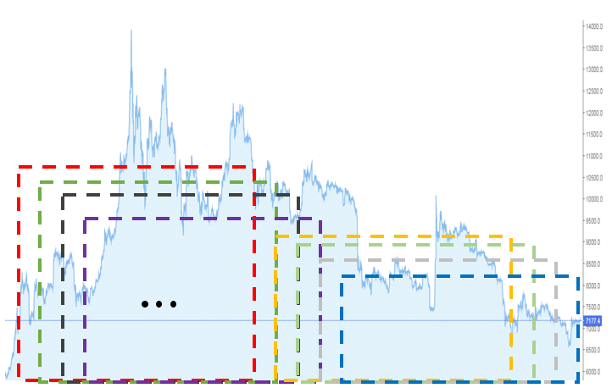
Window Sliding
AI 분석 데이터 적용 기법
시계열 데이터 입력
: t - n
: t
시간 값에 따른 데이터 입력
n
t
Open | HIgh | low | close |  | Gold price | LABEL
1 |  |  |  |  |  | True
2 |  |  |  |  |  | False
3 |  |  |  |  |  | True
4 |  |  |  |  |  | False
5 |  |  |  |  |  | True
6 |  |  |  |  |  | False
Bitcoin 데이터와 Gold price 데이터 융합
주가 상승 TRUE
주가 하락 FALSE
-

Slide 10
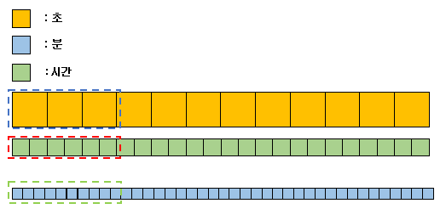


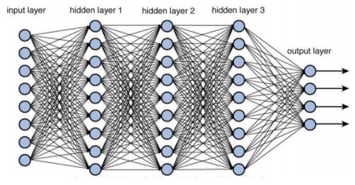
데이터 적용 기법
AI 분석 데이터 적용 기법
Multi-Scale Deep Neural Network 적용
다양한 심층 신경망
Multi-Scale 입력
Hour
Minute
Second
다양한 시간 데이터 적용
TRUE
FALSE
RNN
RNN
LSTM
CNN
BLSTM
GRU
데이터의 특징에 따른 심층 신경망 적용
데이터에 따른 복합 딥러닝 모델 설계
LSTM
CNN

Slide 11
적용 가능성
03
1) CNN 1D
2) BLSTM
3) 주식 데이터 예측 모델
4) 예측 정확도

Slide 12
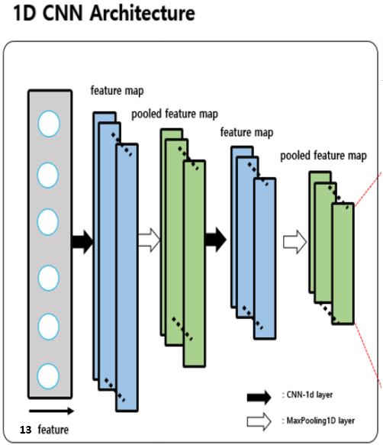
Convolution Neural Network 1 Dimension
적용 가능성
CNN1D 모델의 특징
1 layer
2 layer
CNN 특징
- 데이터의 특징 추출
- 공간정보 강조 데이터 압축
- 복수 필터를 통해 학습
시간 단축

Slide 13
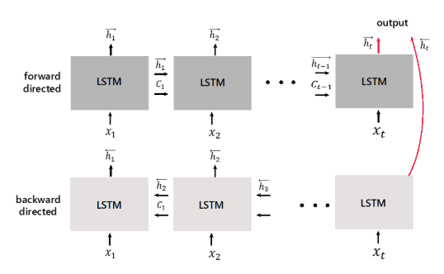
Bidirectional LSTM
적용 가능성
LSTM의 이전 step과 다음 step 단일 방향성에 더해, 현재 step와 과거 step를 더한
양방향성으로 가정한 Deep Learning 모델
주가 데이터의 과거 시간과 현재시간의 양방향성 모델

Slide 14
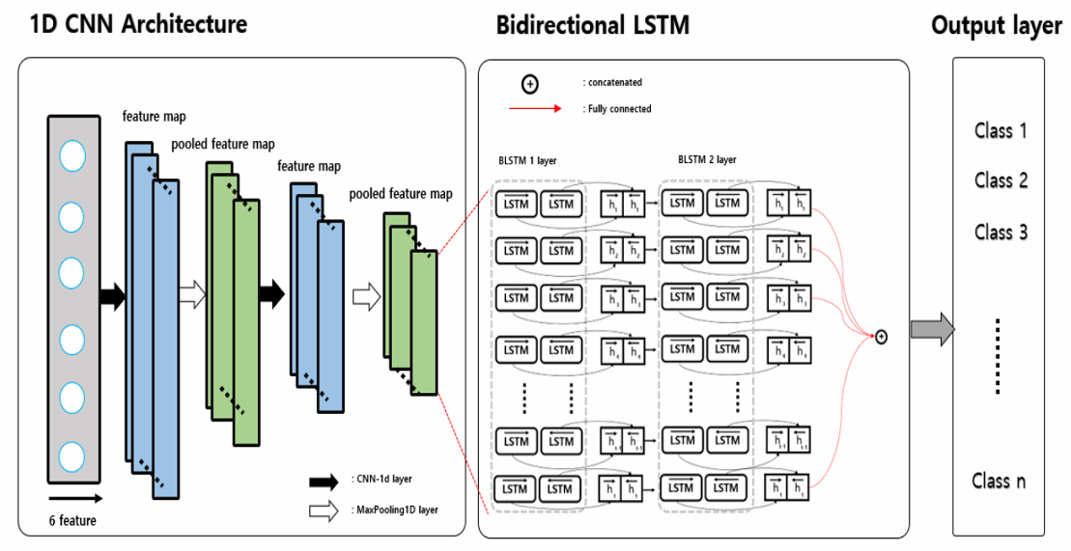


주식 데이터 예측 모델
적용 가능성
Bitcoin predict 모델
1 layer
2 layer

Slide 15
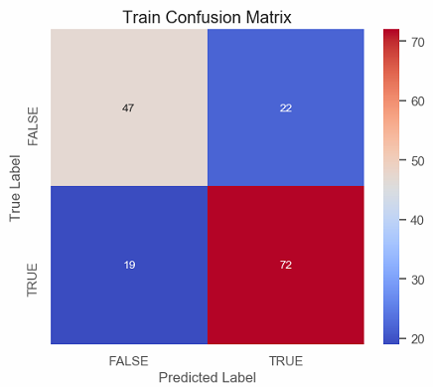
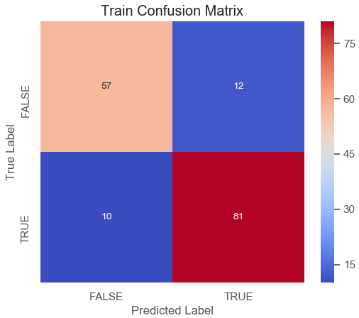
예측 정확도
적용 가능성
CNN1D + BLSTM과 LSTM 정확도 비교
CNN1D + BLSTM
LSTM
10번의 교차 검증 : 74.375 ± 3.32 %
- Best Case : 77.695 %
- Worst Case : 71.055 %
10번의 교차 검증 : 66.019 ± 2.28 %
- Best Case : 68.299 %
- Worst Case : 63.739 %

Slide 16
개선 및 확장 방향
04
1) 데이터 개선 방향
2) 확장 방향

Slide 17

데이터 개선 방향
개선 및 확장 방향
데이터의 문제점
적용 상품군 : 단일 품목만 분석하여 다양한 품목에 대한 AI 모델 구성 필요
: 기술과 전문 사고를 통해 효율적인 데이터 사용 향상 모델 구축 가능
금융 전문가
금융 공학 전문가

Slide 18
확장 방향
개선 및 확장 방향
강화 학습(Reinforcement Learning) : 현재 step에서 다음 step 최대의 보상을 얻음
Deep Learning
Reinforcement Learning
주가 예측
주식 매매
딥러닝을 통해 주가를 예측하고
강화학습을 통해 최대 이익을 볼 수 있는 모델 설계

Slide 19
Thank You

Slide 20
[ 참 고 문 헌]
[1] Sismanoglu, Gozde, et al. "Deep Learning Based Forecasting in Stock Market with Big Data Analytics." 2019 Scientific Meeting on Electrical-Electronics & Biomedical Engineering and Computer Science (EBBT). IEEE, 2019.
[2] Jothimani, Dhanya, and Ayse Bener. "Risk Parity Models for Portfolio Optimization: A Study of the Toronto Stock Exchange." 2019 International Conference on Deep Learning and Machine Learning in Emerging Applications (Deep-ML). IEEE, 2019.
[3] Gao, Tingwei, et al. "Deep learning with stock indicators and two-dimensional principal component analysis for closing price prediction system." 2016 7th IEEE International Conference on Software Engineering and Service Science (ICSESS). IEEE, 2016.
[4] Sanboon, Thaloengpattarakoon, Kamol Keatruangkamala, and Saichon Jaiyen. "A Deep Learning Model for Predicting Buy and Sell Recommendations in Stock Exchange of Thailand using Long Short-Term Memory." 2019 IEEE 4th International Conference on Computer and Communication Systems (ICCCS). IEEE, 2019.
[5] Cheng, Li-Chen, Yu-Hsiang Huang, and Mu-En Wu. "Applied attention-based LSTM neural networks in stock prediction." 2018 IEEE International Conference on Big Data (Big Data). IEEE, 2018.
[6] Stock prediction based on random forest and LSTM neural network Yilin Ma, Ruizhu Han Xiaoling Fu, 제어로봇시스템학회 국제학술대회 논문집

